Slide 1
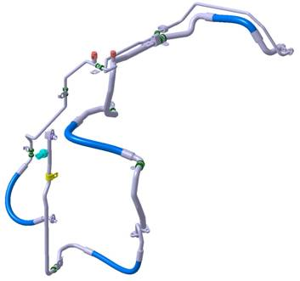
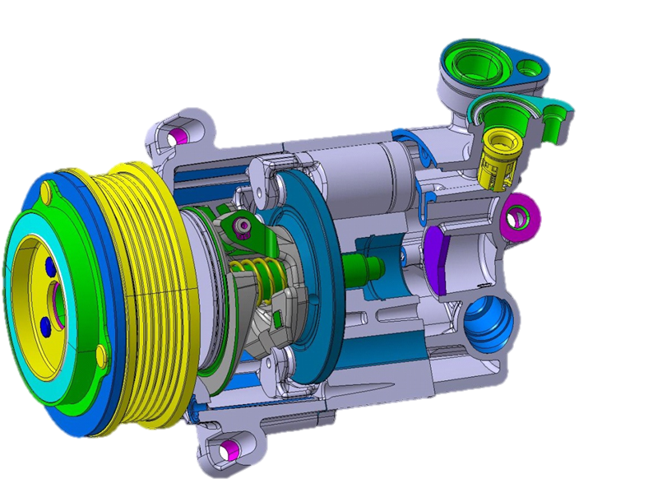
Halla Visteon Hungary Kft.
Üzemlátogatás

Slide 2
Program
Időpont | Program
10:30-10:45 | Érkezés – Terem elfoglalása
10:45-11.00 | Rövid cégismertető, barátkozás a termékekkel
11:00-12:00 | Hűtőközeg továbbító rendszerek gyártási folyamatának bemutatása Előszerelés Végösszeszerelés
12:00-12:45 | Ebéd – Gyár területén lévő étteremben
12:45-13.45 | Klímakompresszor gyártási folyamat bemutatása Alapanyag megmunkálás Végösszeszerelő

Slide 3
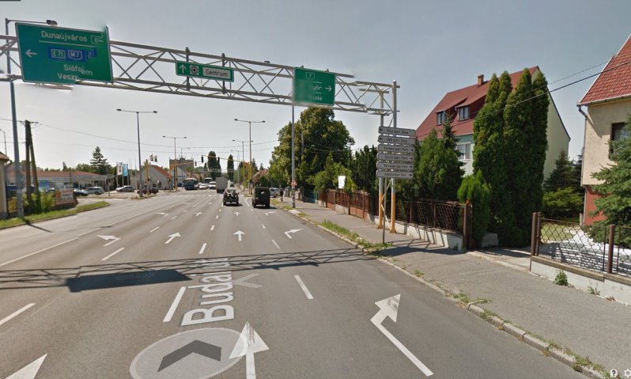
Útvonal
Budapest
1) Térjen erre: Budaörsi út és M1 M7 felé itt: Budaörs
13 perc (12,3 km)
2) Kövesse ezt: M7 7. út felé itt: Székesfehérvár. Térjen a(z) 57 lehajtóra innen: M7
23 perc (44,4 km)
Az útelágazásnál tartson balra, menjen tovább ezen:M7, kövesse ennek jelzéseit:Horvátország/Szlovénia/Nagykanizsa
/Balaton/Székesfehérvár
Fizetős út
43,6 km
3) Hajtson ki a(z) 57. számú kijáratnál, és csatlakozzon rá erre: 7. út, Székesfehérvár Kelet felé
Részben fizetős út
750 m
4) Kövesse ezt: 7. út Aszalvölgyi út felé
10 perc (7,4 km)
Csatlakozzon rá erre: 7. út
4,5 km
Forduljon jobbra, a következő útra: Kadocsa u./7. út
Haladjon tovább itt: 7. út
2,3 km
Forduljon jobbra (McDonalds/Tesco), a következő útra: Aszalvölgyi út
A cél jobbra lesz
600 m
Aszalvölgyi út 9
Székesfehérvár, 8000 Magyarország
1
2
Agárdi kihajtó
7. út Győr irányába
3
4
McDonalds/Tesco
Halla Visteon Hungary Kft.

Slide 4
www.hvccglobal.com

